Slide 1
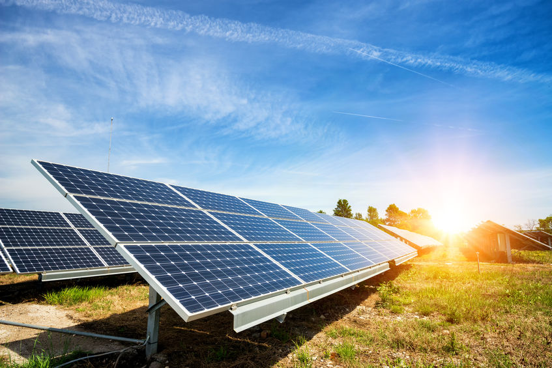
綠源科技股份有限公司
Green Source Technology
工程部週報
2026/08/24～2026/08/28

Slide 2
台積電 AP7－其民
工程事項：
8/27 現場放樣（材料不夠隔日繼續）
8/27 鑽孔測試（6 墩座分別為北中南各隨機 2 座）
8/27 台積電工單系統吊掛申請確認
追蹤事項：
預計 8/28 全部墩座放樣確認狀況
預計 9/3 吊掛相關工單申請與前置事項處置

Slide 3
O棟太陽能注意事項
週日（六日加班）須於週四中午前提報高信公安（人員加單數量與工項）並於公用電腦打單
夜間加班需打工單（夜間加班）一天一張可預先打，事後無加班日期須刪除該單據（無申請不得滯留現場）
目前五、六樓禁止人員進入，7 號電梯一樓～五、六樓（但不可到達七樓太陽能案場），
4 號電梯一樓～四樓（於四樓走樓梯到達七樓案場）
物品攜帶攜出須於工單上填寫申請入廠單與攜出單（兩單分開須審核同意，要提早申請）
物料進場提早通知高信監工（現場監看）、公安（現場監看）、品管（準備驗料）
車載物料進場需提早打單，填寫司機姓名、電話、車牌、載運之物料，司機攜帶進料單開
往西二哨（引導人員持白卡進場後，於西二哨等待車輛，驗單後陪同進場並於車輛進出與
轉彎時引導車輛）

Slide 4
8/27 O棟試鑽孔植筋深度測試
6 水泥墩座測試分別為南北向各 2 座
最南端洩水坡度最底端，墩座較高 2 座各鑽 4 孔皆可達要求深度 11cm
於中間墩座 2 座各 4 孔有只有 1 孔鑽到鋼筋（深度 5cm）1/8 機率
於北端（矮墩座）2 座各鑽 4 孔有 3 孔鑽到鋼筋（深度 5cm）3/4 機率

Slide 5
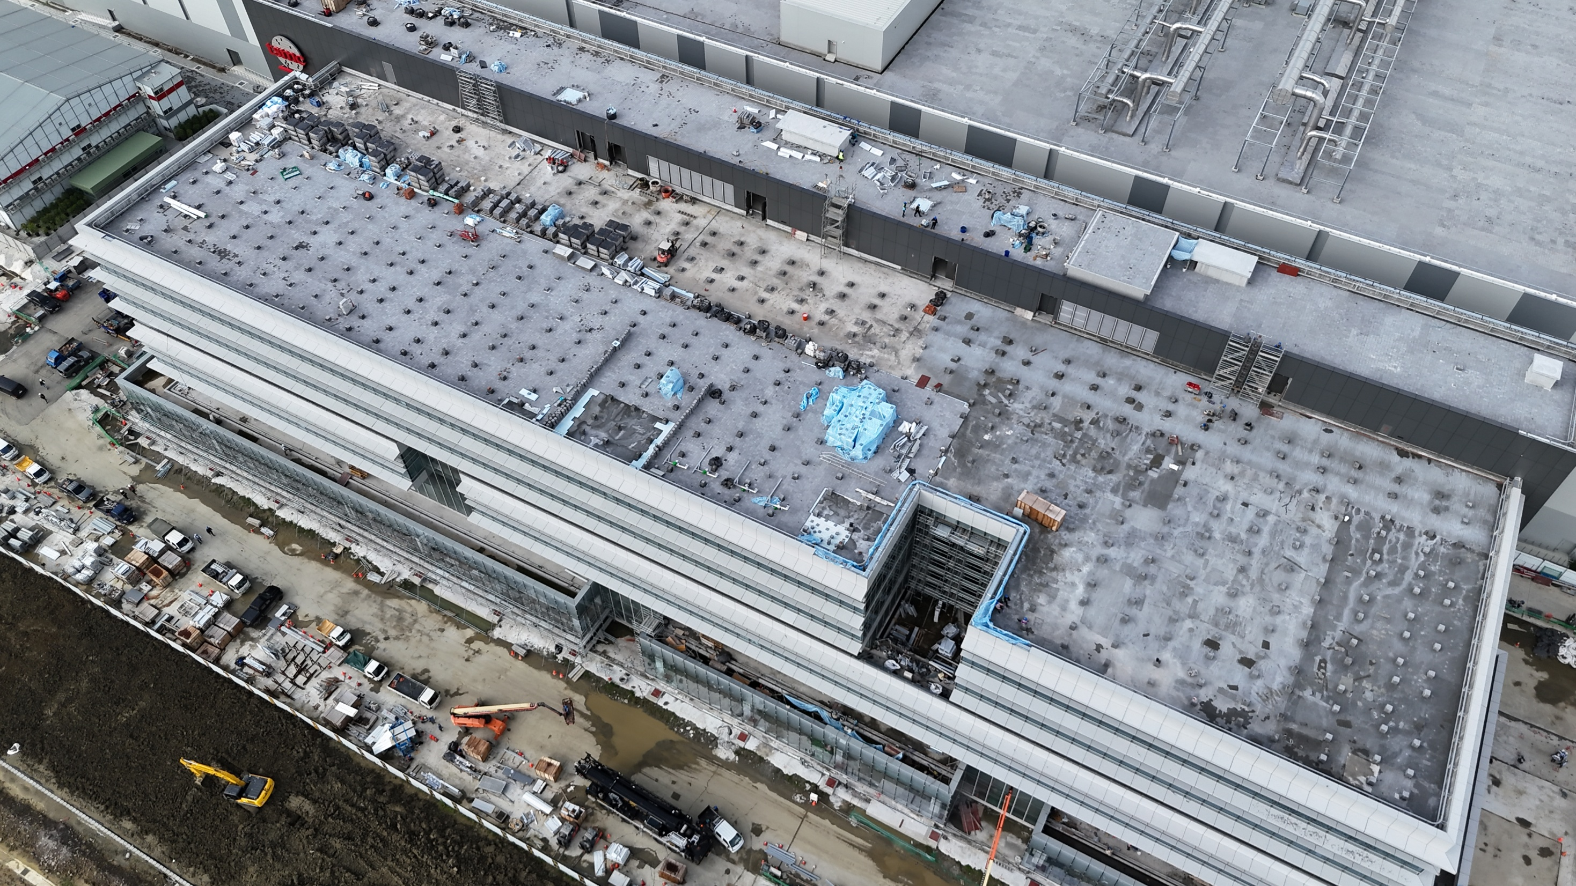

Slide 6
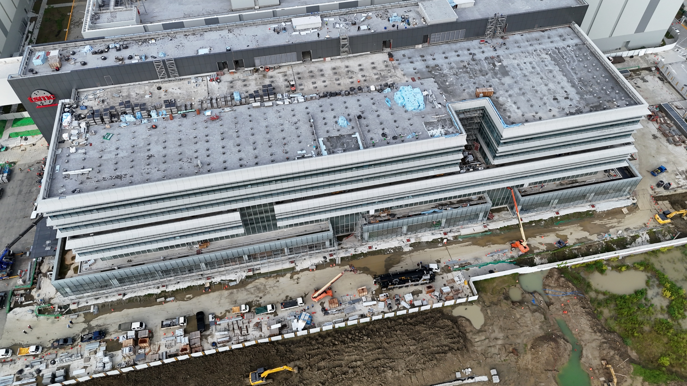

Slide 7
兆豐銀行－宏明
工程事項：
支架組裝 26%（鋼構鏽點除鏽、清潔、上高鋅漆兩層 完成 50%）
模組安裝 15%（模組板上棚架 40 / 414、模組螺絲定磅 0%、吊掛進料完成）
變流器安裝 90%（安裝固定完成尚未結線測試）
儲能櫃安裝 10%
（吊掛進料完成、監控拉線測試 0%、電纜接線 0%、充放電測試 0%）
追蹤事項：
追蹤後續監控螢幕、AC 盤體 … 等物料進場及施工人員進場

Slide 8
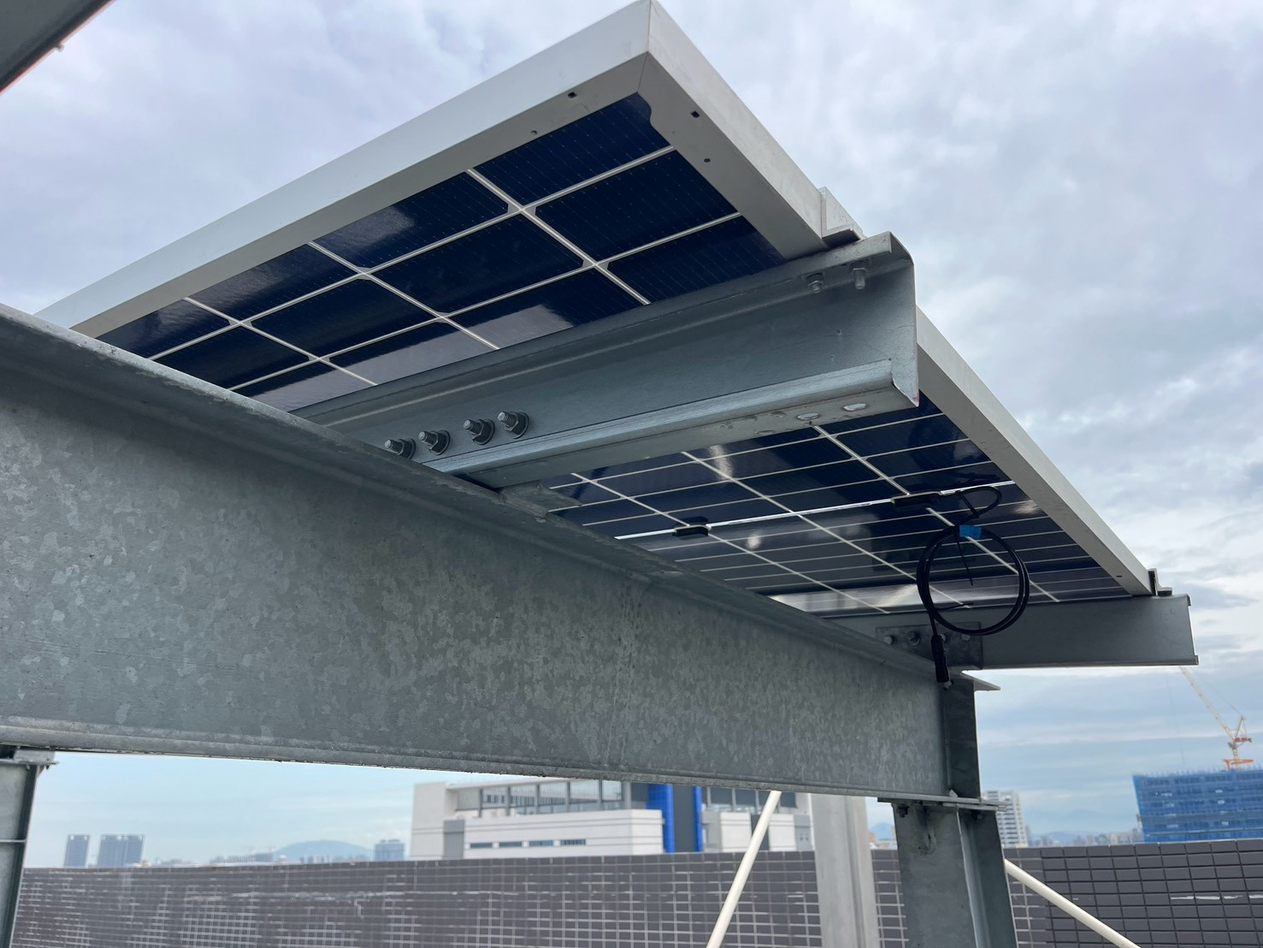
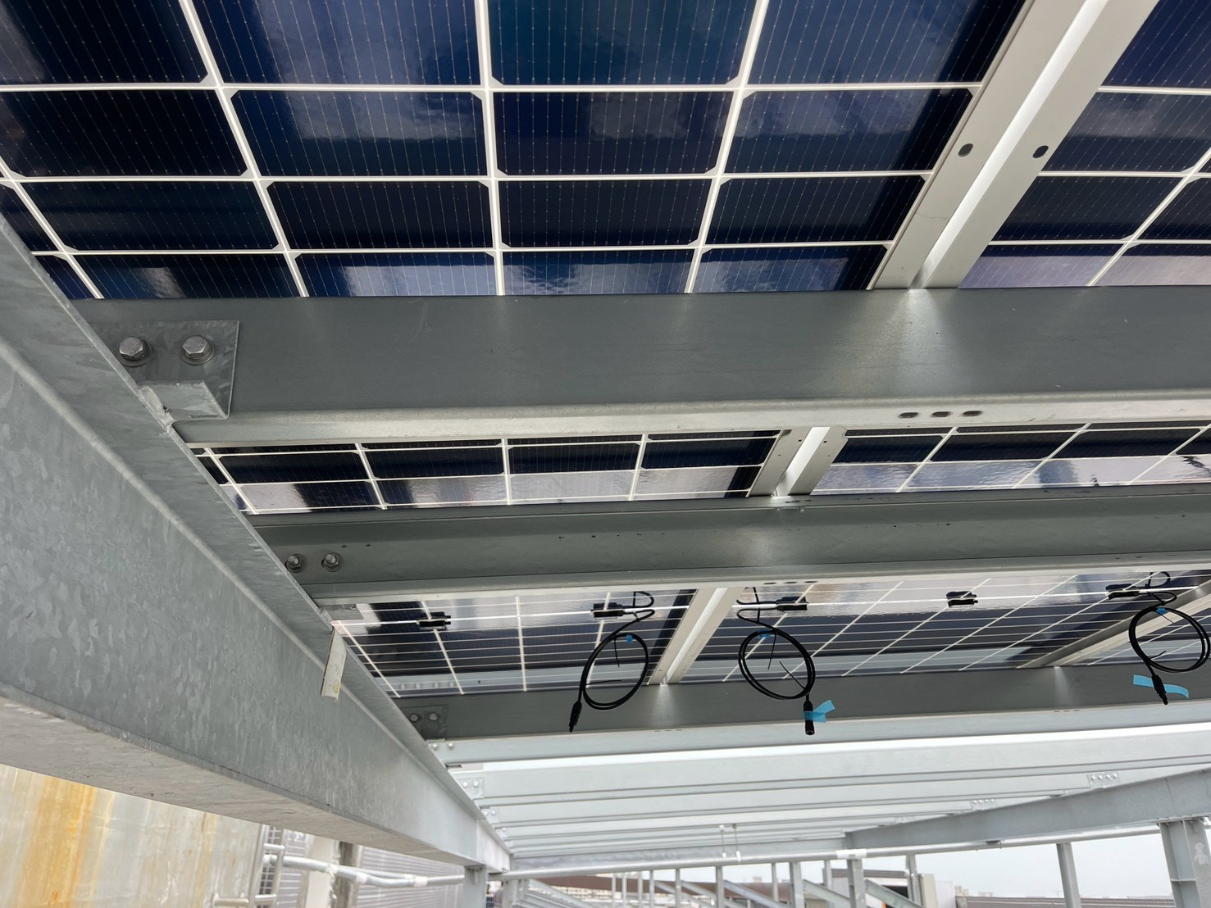
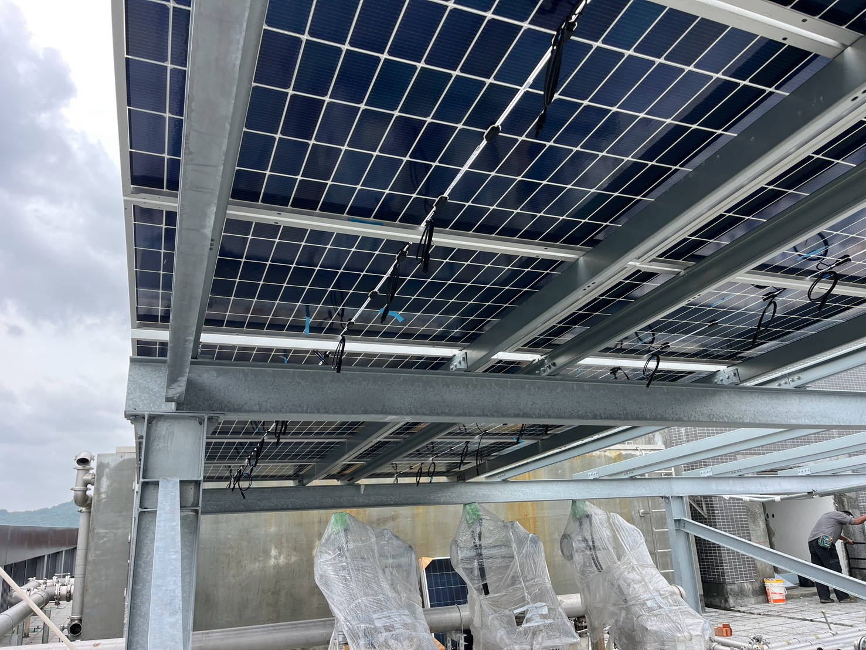
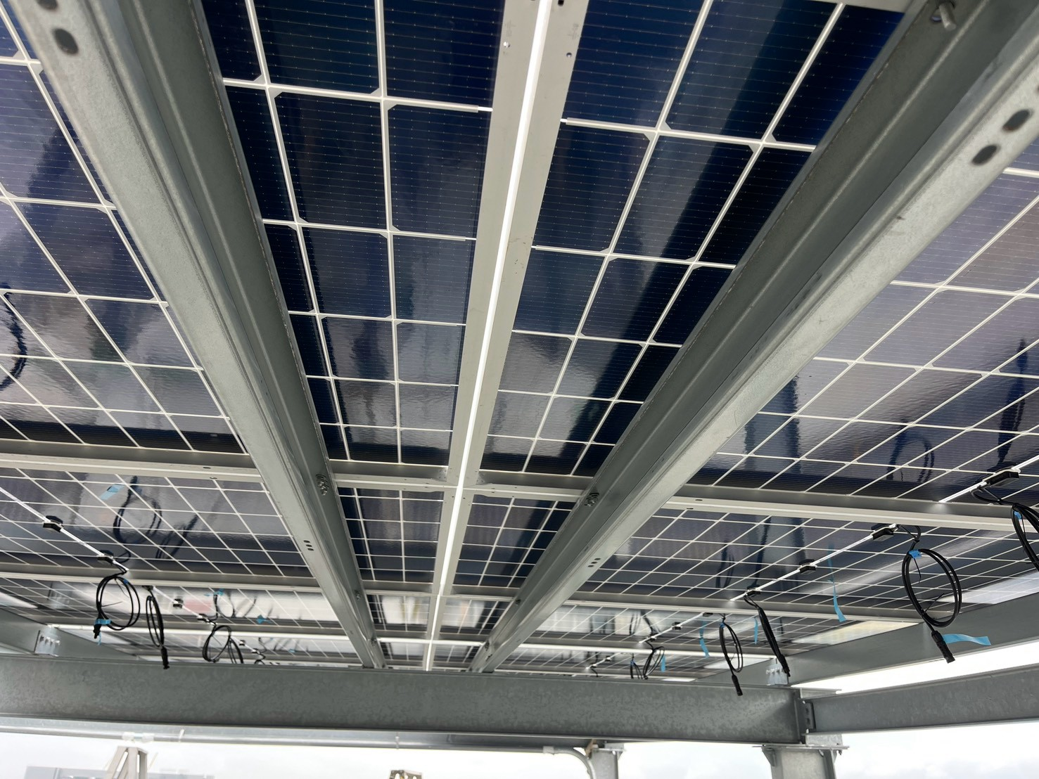
模組安裝

Slide 9
台以八翁－宏明
工程事項：
8/25 現場勘查漏水、施工工法及工序建議，內部審核中

Slide 10
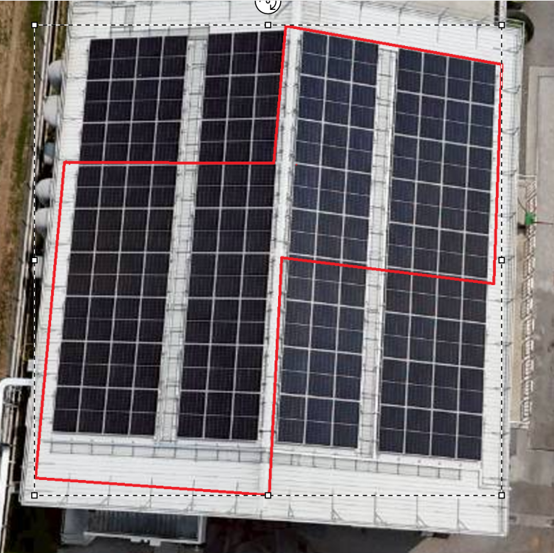
機房漏水點
辦公室漏水點

Slide 11
工法比較＆工序
工法 | 比較 | 工時 | 費用 | 防水 | 耐候 | 施工難易 | 物料取得 | 總結
拆模組打膠填縫 | 優 | V | V |  |  | V | V | V
 | 劣 |  |  | V | V
拆模組貼防水膜 | 優 |  |  | V | V
 | 劣 | V | V |  |  | V | V | V
工序
斷電 | 解接地串聯 | 拆模組（77片） | 解DC串聯 | 拆支撐架
1 | 2 | 16 | 2 | 8
防水施工 | 測漏 | 反順序回裝 | 接地測試 | 復電測試
? | 8 | 29 | 1 | 1

Slide 12
法蘭摩沙－鎮寶、名湶、俊雄
F 區配管進度 100%
拉線進度 88%
絕緣導通測試 70%
儀表安裝 80%
儀表結線 57%
總進度 86.3%
案場協調項目：無法安裝清單已回復業主，待安排修改
F 區主管路尺寸不合更改，TIT 儀表拆除
於 113 顆儀錶待安裝（含 83 顆無法安裝須改管路）

Slide 13
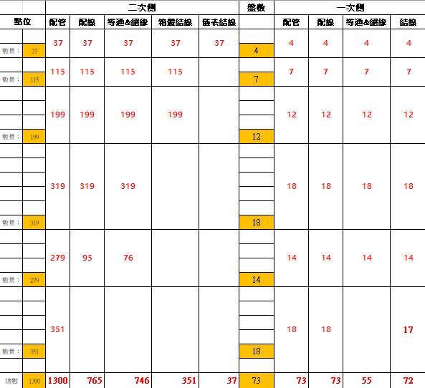
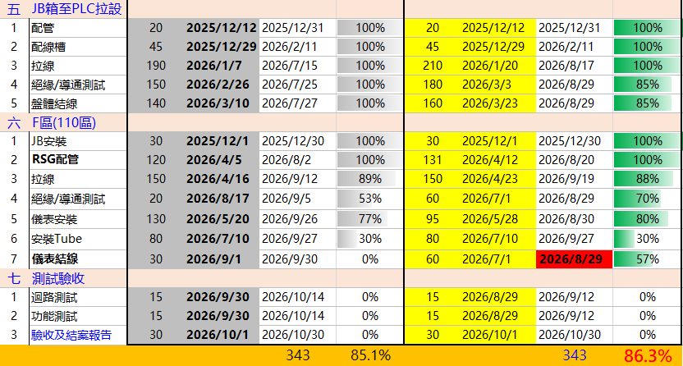


施工進度表

Slide 14
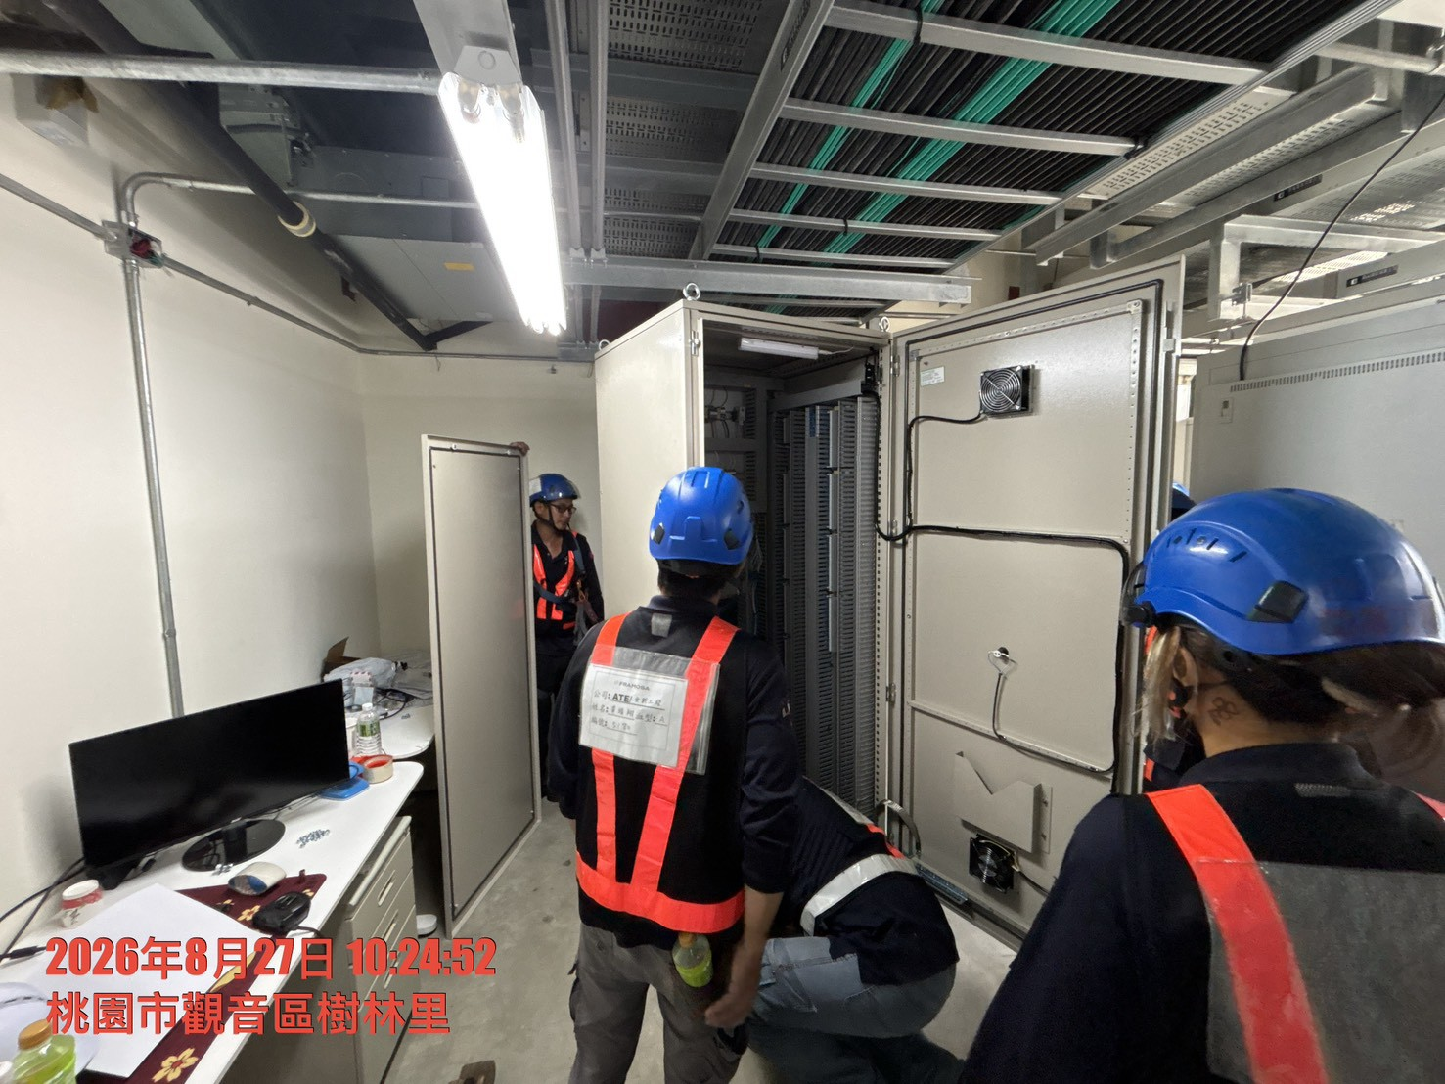
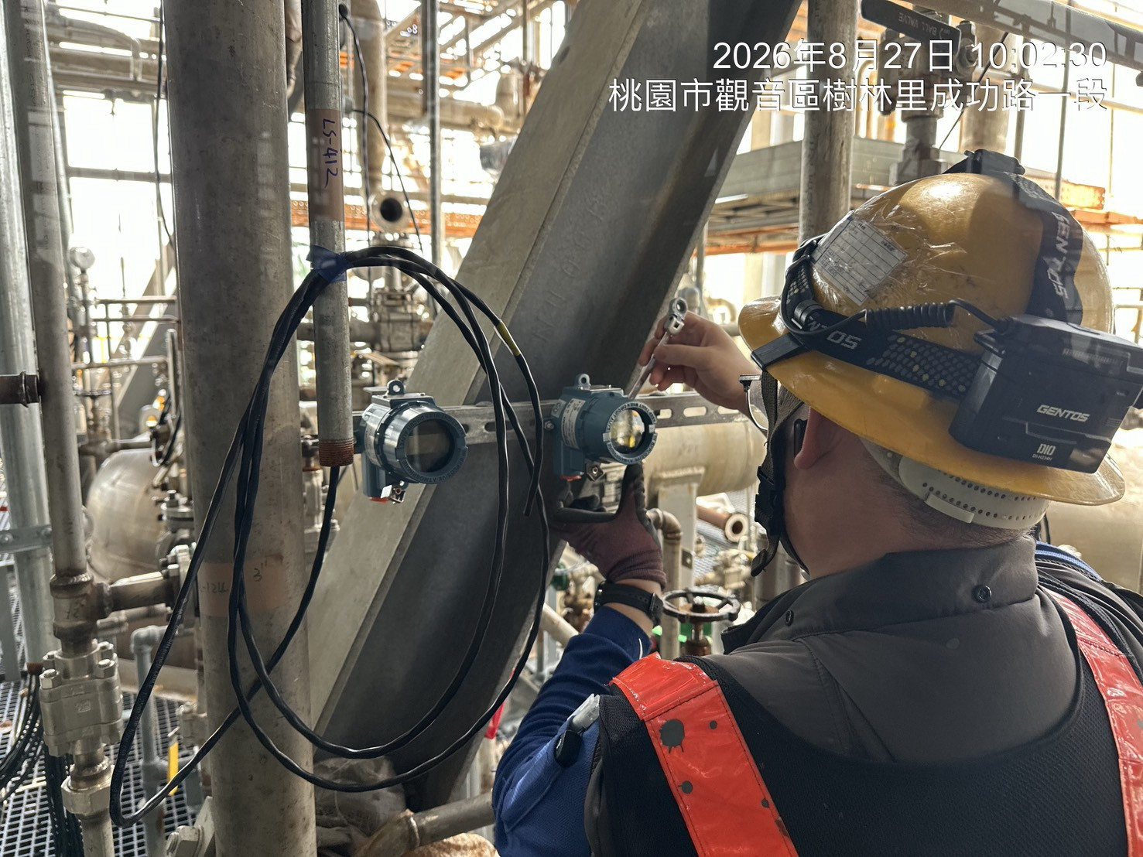
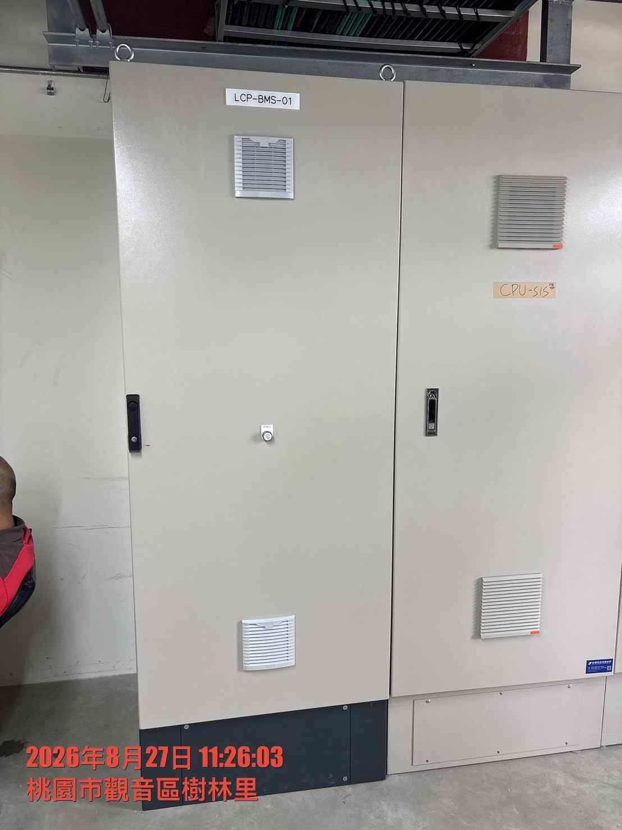
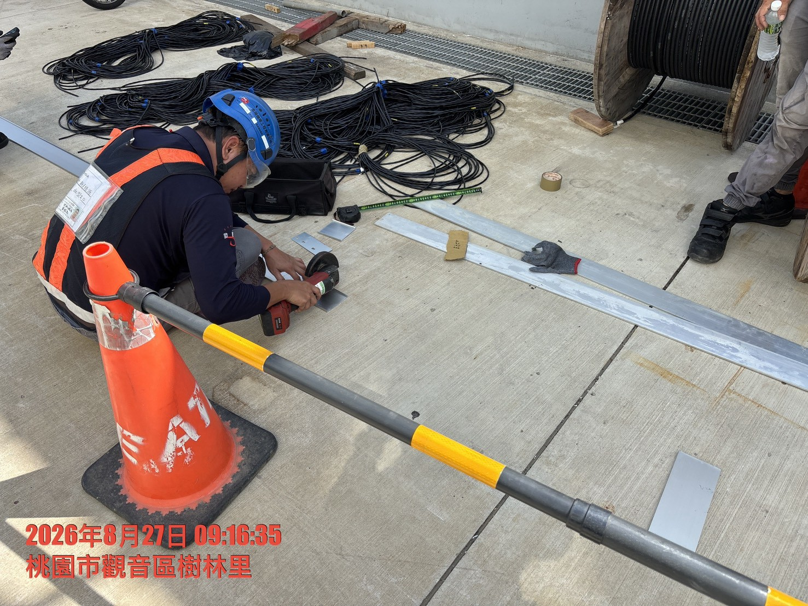
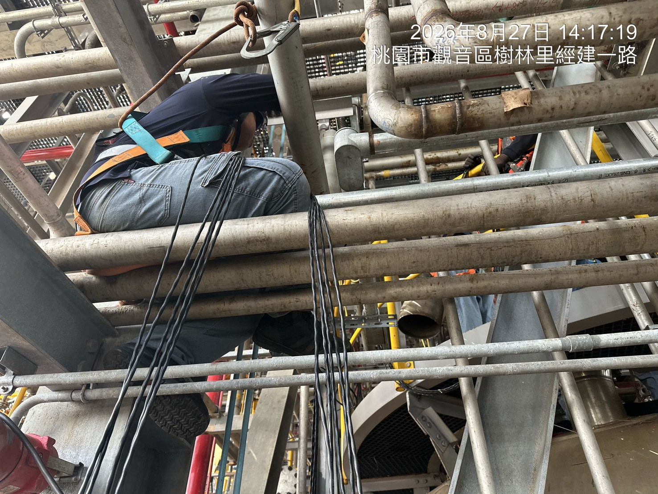
儀表安裝、配管工程

Slide 15
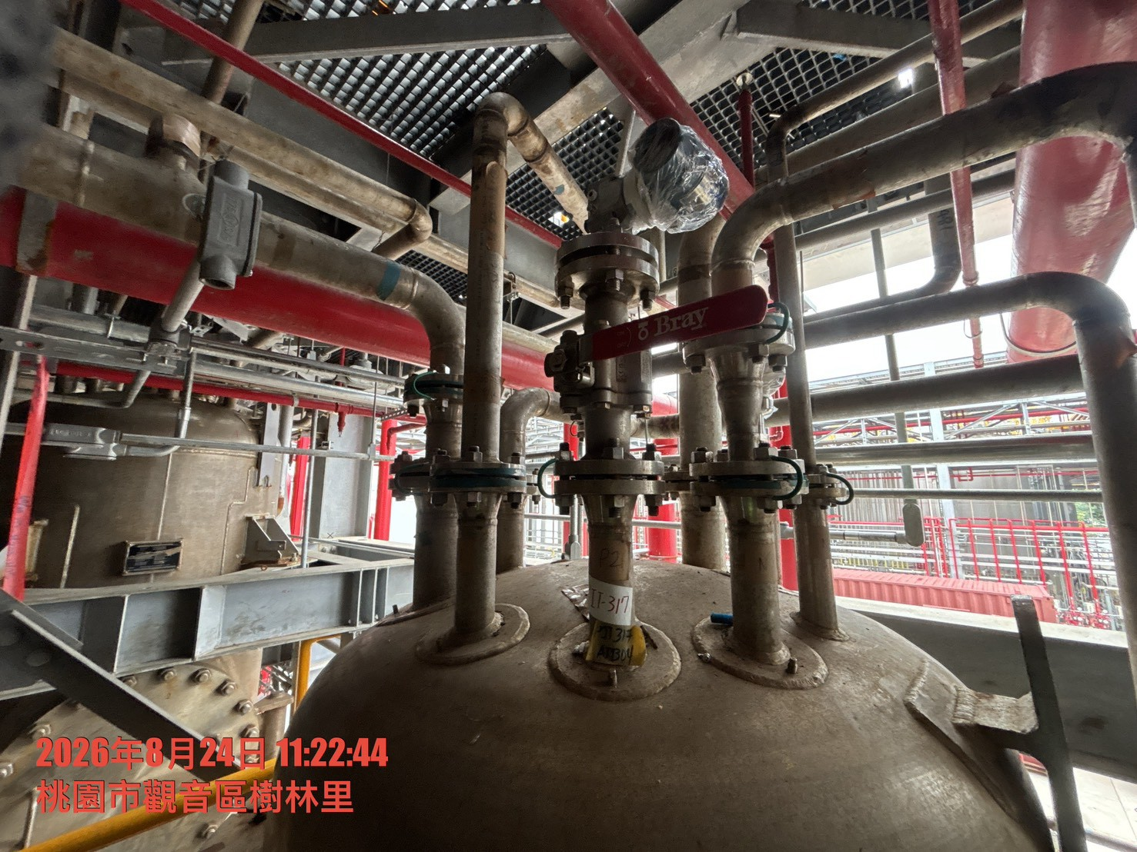
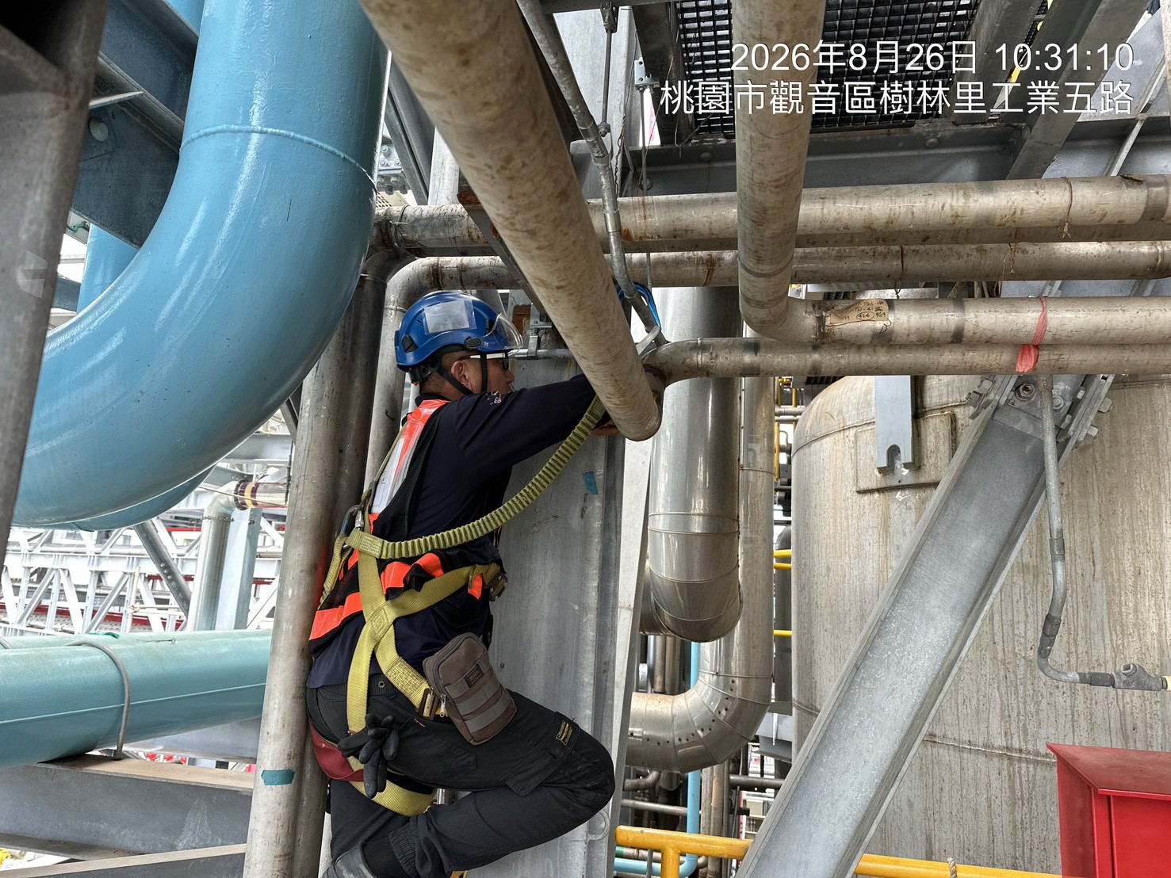
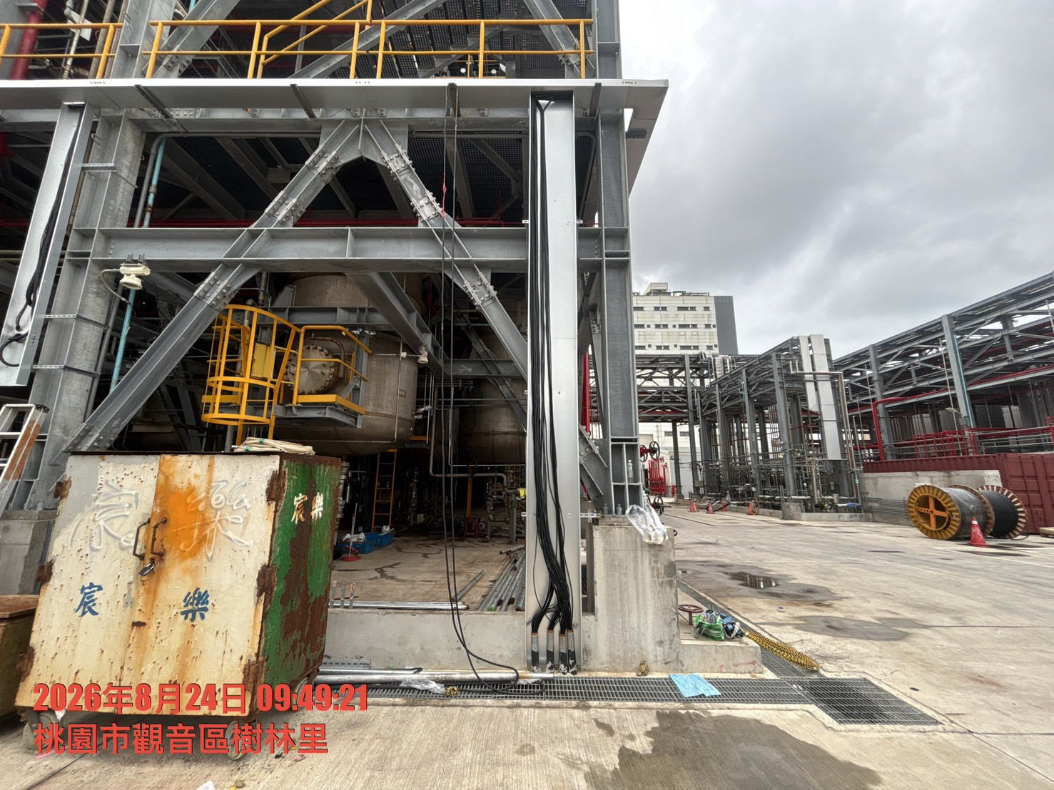
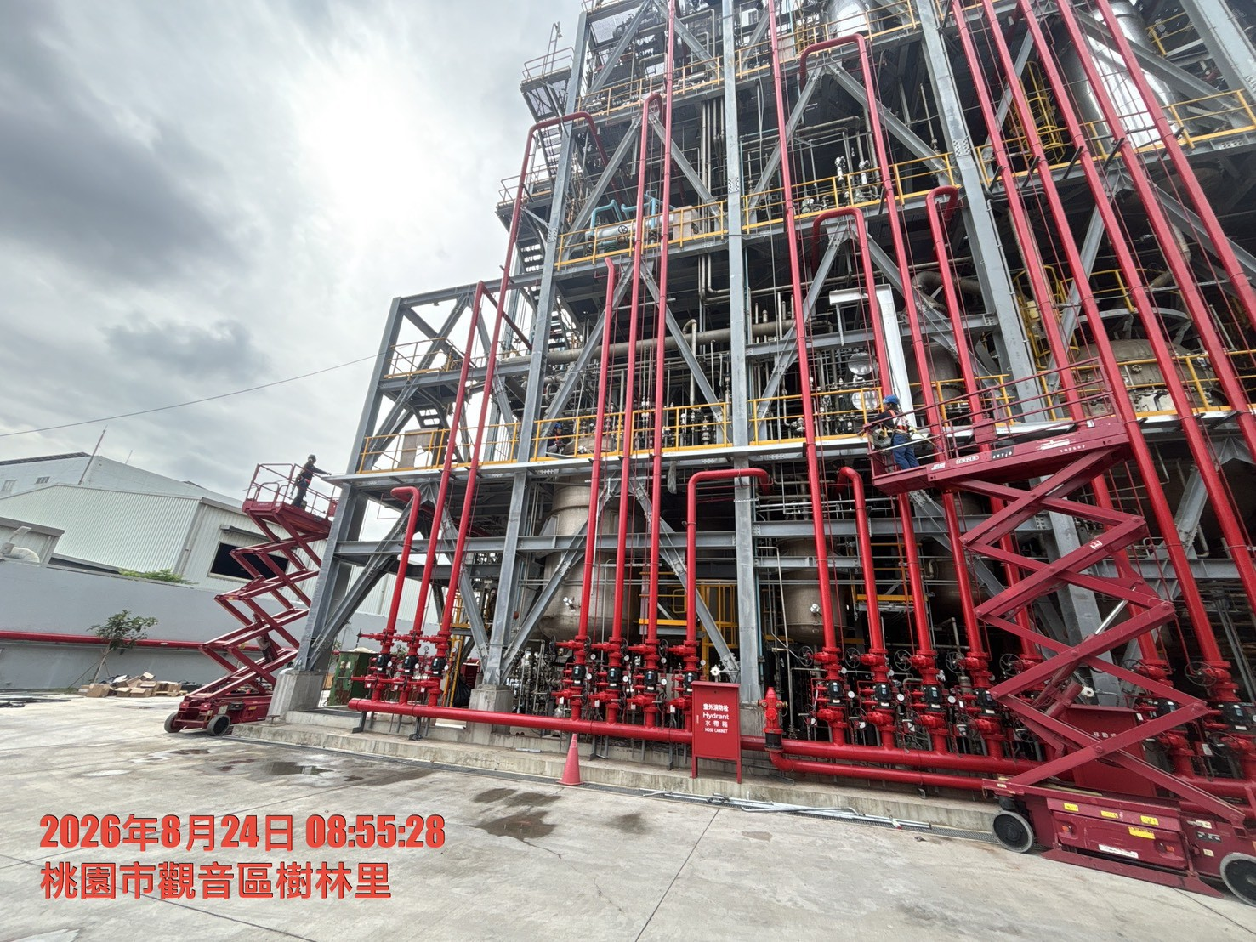
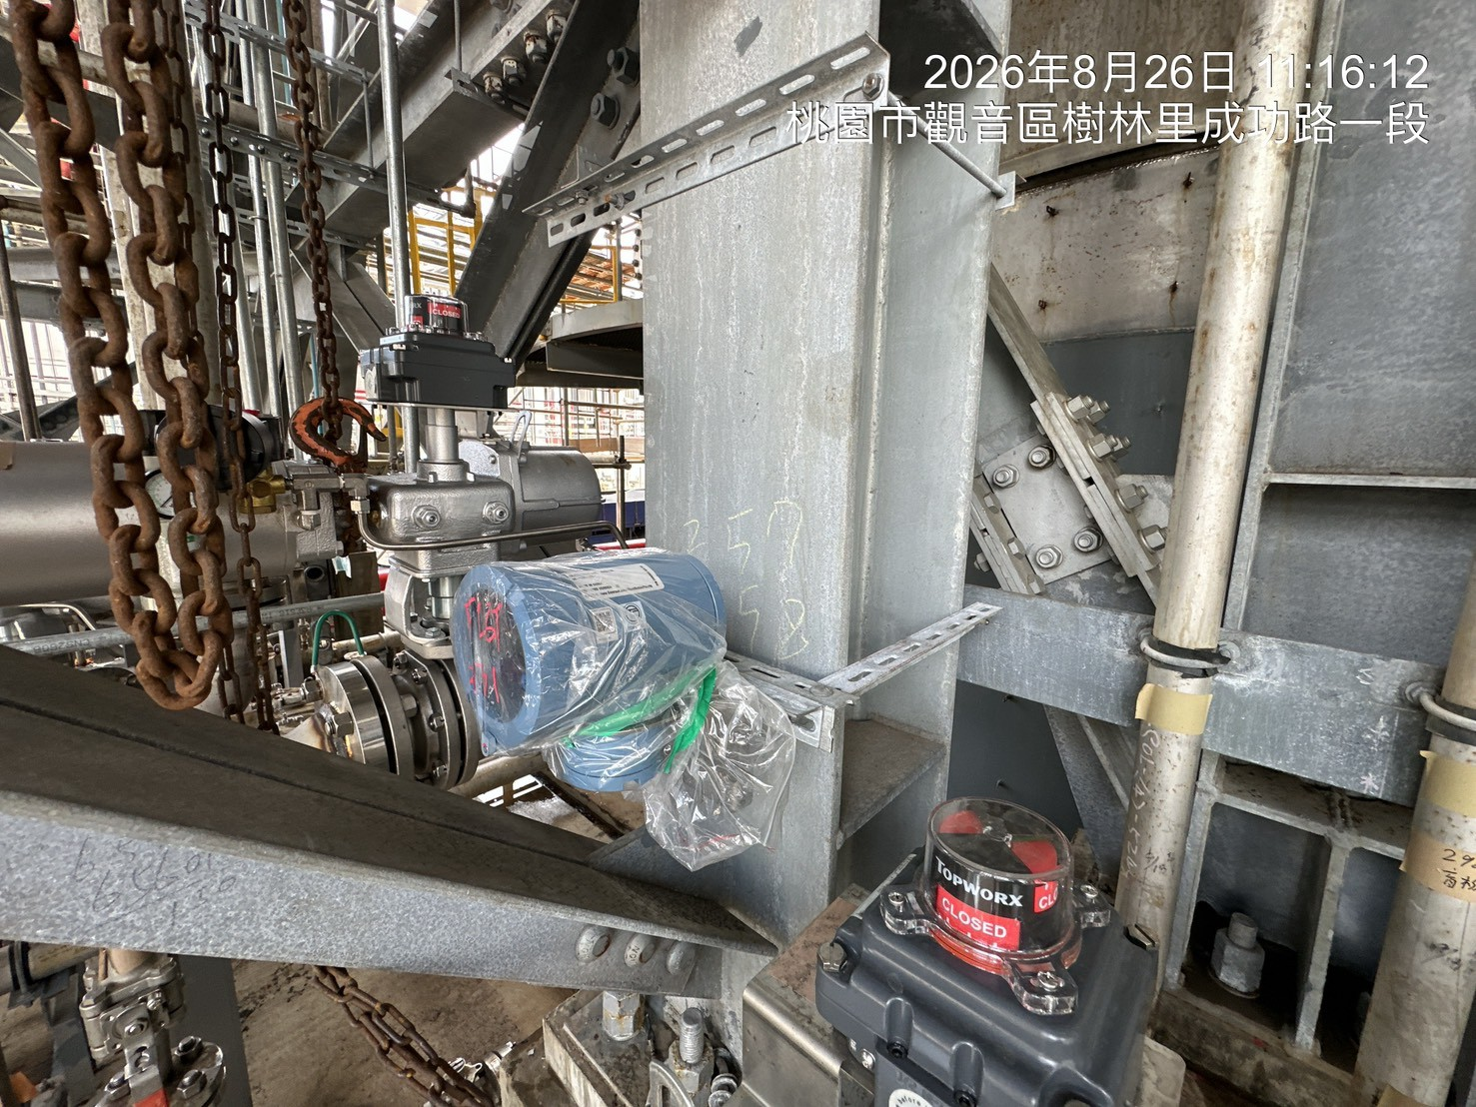
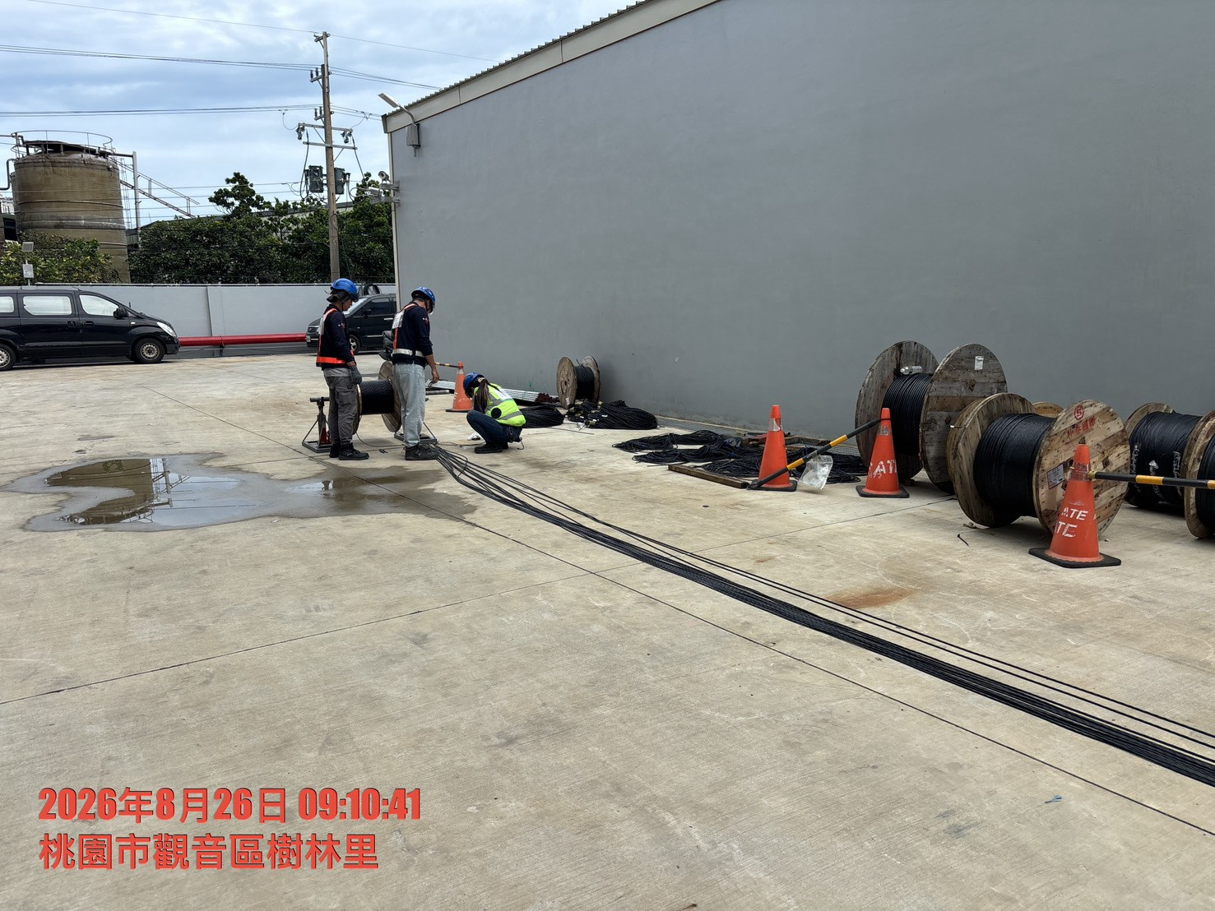
儀表安裝、配管工程

